Slide 1
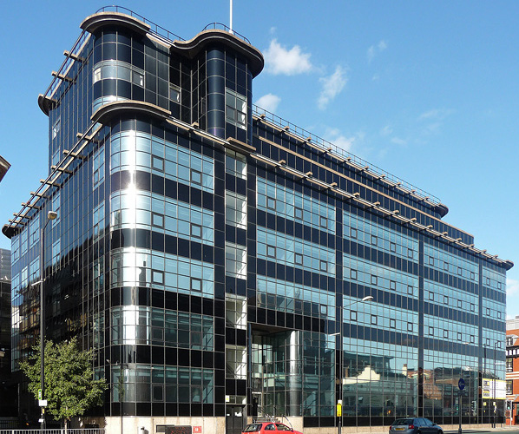
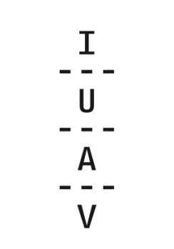
Experimentelle Untersuchungen zur Wirkung von Architekturstilen
Martin Siefkes, Univ. Bremen
Università IUAV di Venezia

Slide 2
Experimentelle Ästhetik
Gustav Theodor Fechner (1801 – 1887)
Psychophysik: untersucht quantitativ die Beziehungen zwischen physikalischen Stimuli und ihren psychischen Wirkungen
Daniel Berlyne (1924 – 1976)
2013: Gründung des Max Planck-Instituts für Empirische Ästhetik in Frankfurt a.M.

Slide 3
Experimentelle Ästhetik des Stils
Wahrnehmungsqualitäten von Stil (z.B. Stefano Mastandrea, Univ. Roma Tre)
Kognitive Perspektive auf die Stilwahrnehmung
In Experimenten werden die Bedingungen gezielt manipuliert, um Wirkungen nachzuweisen
Stimuli müssen geeignet ausgewählt werden

Slide 4
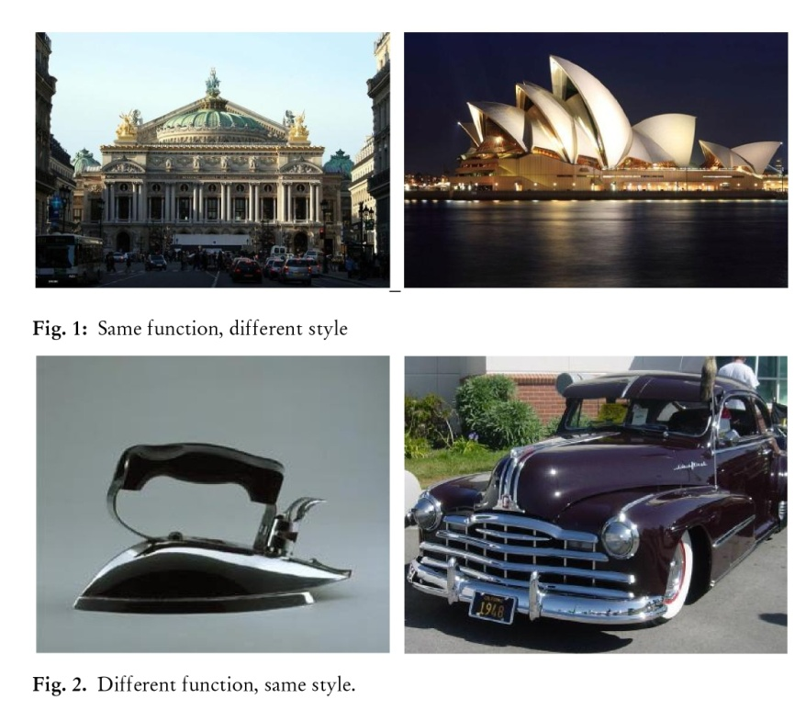
Verschiedener Stil, gleiche Funktion:
Opernhaus
Verschiedene Funktion, gleicher Stil:
Streamline-Moderne
Siefkes, Martin & Emanuele Arielli (in prep.), Experimental Investigations of Style. Berlin/New York: Lang

Slide 5
Studienreihe „Cross-modal influences“

Slide 6
Studie I: Online-Studie
Teilnehmer bekamen ein kurzes Video (25 sec.) gezeigt und um Bewertungen gebeten
Auf der nächsten Seite wurde gefragt, ob sie die Musik gehört hatten > „No“-Antworten wurden ausgeschlossen
4 Bedingungen / Videos
n = 626 (501 gültige Antworten)

Slide 7
Studie I
Vier Videos:
Barocke Architektur mit barocker Musik
Barocke Architektur mit Moderner Musik
Moderne Architektur mit barocker Musik
Moderne Architektur mit Moderner Musik

Slide 8
Studie I
Vier Videos:
Barocke Architektur mit barocker Musik
Barocke Architektur mit Moderner Musik
Moderne Architektur mit barocker Musik
Moderne Architektur mit Moderner Musik
= intermodal kongruent
= intermodal inkongruent

Slide 9
Studie I: Online-Studie
Es wurde nach Bewertungen der Architektur gefragt; die Musik wurde nicht erwähtn.
“Do you like the style of the buildings in the video?”
not at all – very much
“Please judge the style of the buildings on the following dimensions:”
introverted – extraverted
unbalanced – balanced
bright – dark
incoherent – coherent
grave – agitated
modest – bold
reason – feeling
complete – incomplete

Slide 10
Barocke Architektur, barocke Musik
intermodal kongruent

Slide 11
Moderne Architektur, barocke Musik
intermodal inkongruent

Slide 12
Barocke Architektur, moderne Musik
intermodal inkongruent

Slide 13
Moderne Architektur, moderne Musik
intermodal kongruent

Slide 14
Stilistische Interaktionen
Skalen konnten mit der Maus bewegt werden (Werte von 0 to 101; Voreinstellung auf 50)
Für 8 von 9 Skalen: Effekt für “Architektur”
> die architektonischen Stile wurden auf allen Skalen unterschiedlich eingeschätzt (außer “grave – agitated”)
Kein Haupteffekt für “Musik”
> Musik beeinflusste die Bewertungen nicht (diese wurden aber ja auch für die Architektur erbeten)
Zwei der neun Skalen zeigten Interaktionseffekte

Slide 15
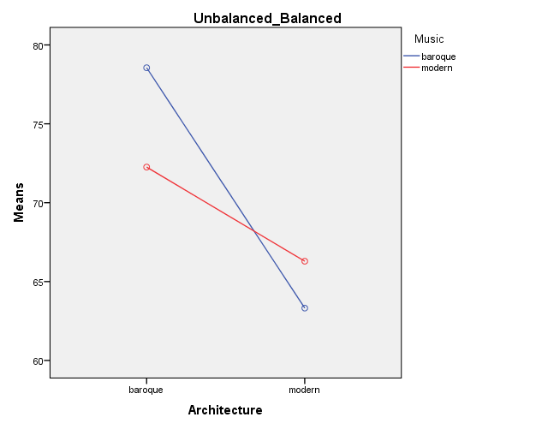
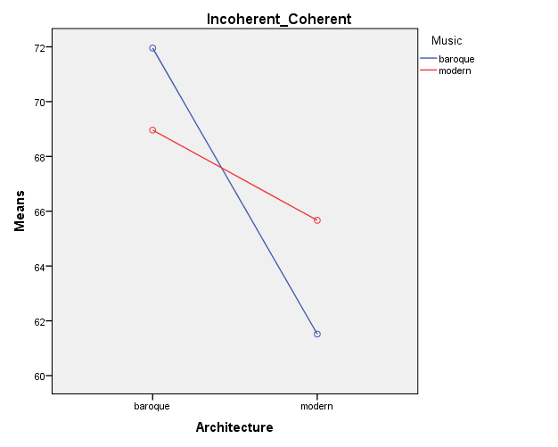
Studie I: 2×2 ANOVA (Architektur × Musik) Barock Musik: blau, Modern Musik: rot

Slide 16
Studie II
Teilnehmer: 75 Studierende einer Kunst- und Designhochschule in Italien
“Experten”
Gleiche Stimuli / gleiche Skalen (mit ital. Übersetzung hinzugefügt)
Jeder Teilnehmer bewertete beide Architekturstile

Slide 17
Studie II
“Do you like the style of the buildings in the video?”
not at all – very much
“Please judge the style on the following dimensions:”
introverted – extraverted
unbalanced – balanced
bright – dark
incoherent – coherent
grave – agitated
modest – bold
reason – feeling
complete – incomplete

Slide 18
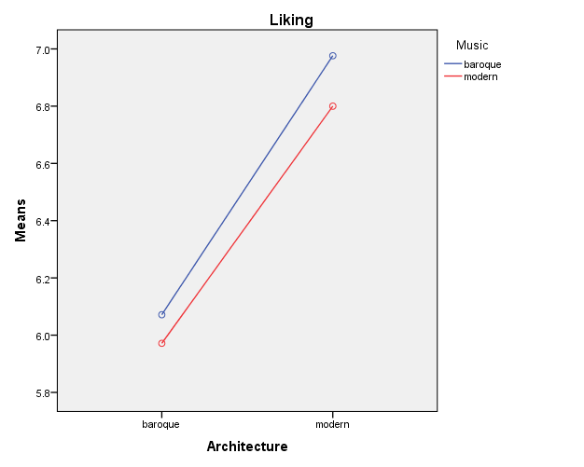
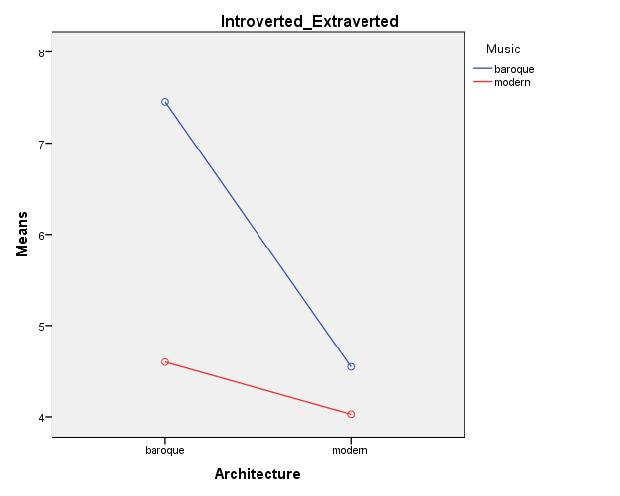
Studie II: Einfluss der Hintergrundmusik Barocke Musik: blau, Moderne Musik: rot

Slide 19
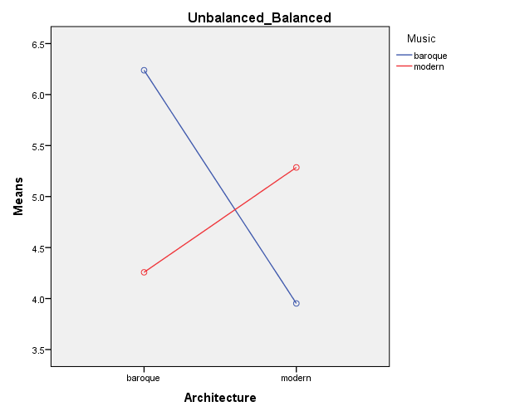
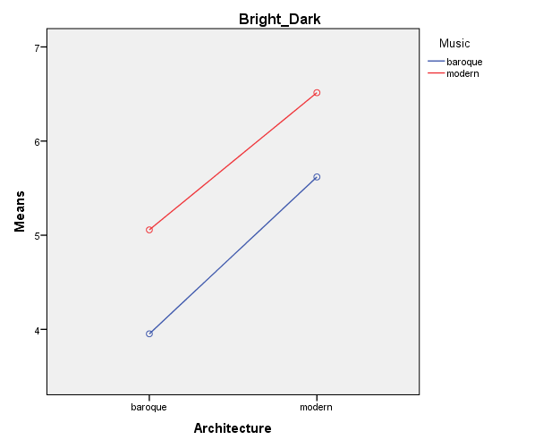
Studie II: Einfluss der Hintergrundmusik Barocke Musik: blau, Moderne Musik: rot

Slide 20
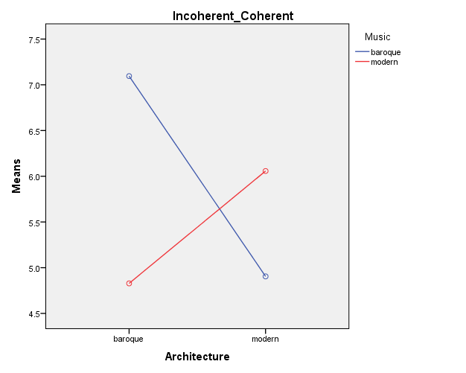
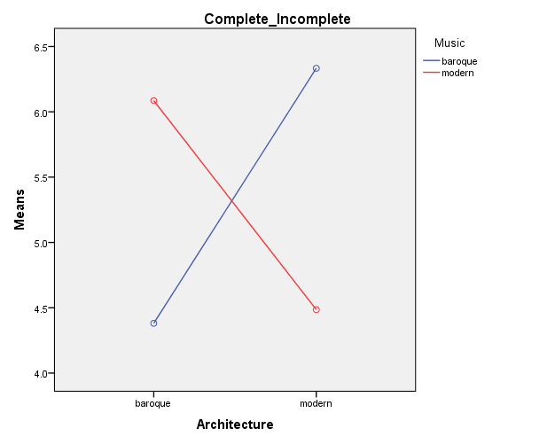
Studie II: Einfluss der Hintergrundmusik Barocke Musik: blau, Moderne Musik: rot

Slide 21
Effekte in Studie I
 | Architektur | Musik | Architektur × Musik
Ästhetische Präferenz | Barock: bevorzugt
introverted – extraverted | Barock: extraverted
unbalanced – balanced | Barock: balanced |  | intermodal kongruent: balanced
bright – dark | Modern: dark
incoherent – coherent | Barock: coherent |  | intermodal kongruent: coherent
grave – agitated
modest – bold | Barock: bold
reason – feeling | Barock: feeling
complete – incomplete | Modern: incomplete

Slide 22
Effekte in Studie II
 | Architektur | Musik | Architektur × Musik
Ästhetische Präferenz | Modern: bevorzugt
introverted – extraverted | Barock: extraverted | Barock: extraverted | intermodal kongruent: extraverted
unbalanced – balanced |  |  | intermodal kongruent: balanced
bright – dark | Modern: dark | Modern: dark
incoherent – coherent |  |  | intermodal kongruent: coherent
grave – agitated |  |  | intermodal kongruent: agitated
modest – bold | Barock: bold |  | intermodal kongruent: bold
reason – feeling | Barock: feeling
complete – incomplete |  |  | intermodal kongruent: complete

Slide 23
Effekte in Studie I + II
 | Architektur | Musik | Architektur × Musik
Ästhetische Präferenz
introverted – extraverted | Barock: extraverted
unbalanced – balanced |  |  | intermodal kongruent: balanced
bright – dark | Modern: dark
incoherent – coherent |  |  | intermodal kongruent: coherent
grave – agitated
modest – bold | Barock: bold
reason – feeling | Barock: feeling
complete – incomplete |  |  | (?)

Slide 24
Ergebnisse der Cross-modal-Studien
Verwendet wurden „semantic scales“ (vgl. „semantisches Differential“)
Bei einigen dieser semantischen Skalen werden die Pole mit bestimmten Stilen verbunden: Stilistische Merkmale?
Beweist die Beziehung zwischen Stilen in verschiedenen Bereichen (daher relevant für die „Allgemeine Stilistik“)
Begriffe wie „Barock“ und „Modern“ werden häufig kritisiert, sind aber offenbar nicht rein willkürlich

Slide 25
Studienreihe „Priming auf Empathie “

Slide 26
Studienserie Empathie
Verändert sich die Wahrnehmung und Bewertung, wenn auf die Absichten und Gefühle der Architekt_innen geachtet wird?
Zwei Bedingungen (zufällig zugeordnet)
In der ersten Bedingung wurde nach „Funktion“ und „Stil“ des Gebäudes gefragt, in der zweiten nach möglichen „Intentionen“ und „Emotionen“ des Architekten
gezeigt wurden 4 moderne und 4 postmoderne Gebäude

Slide 27
Empathie-Studie A
Online-Studie (447 Teilnehmer)
„Do you like this building?“
Not at all – Very much
„Please rate this building on the following scales:“
functional – playful
fantasy – logic
uninteresting – interesting

Slide 28
Effekte in Studie A
 | Stil | Priming | Stil × Priming
Ästhetische Präferenz | Postmodern: bevorzugt | Absichten & Emotionen: bevorzugt
functional – playful | Modern: functional; Postmodern: playful | Absichten & Emotionen: playful
fantasy – logic | Modern: logic; Postmodern: fantasy
uninteresting – interesting | Modern: uninteresting, Postmodern: interesting | Absichten & Emotionen: interesting

Slide 29
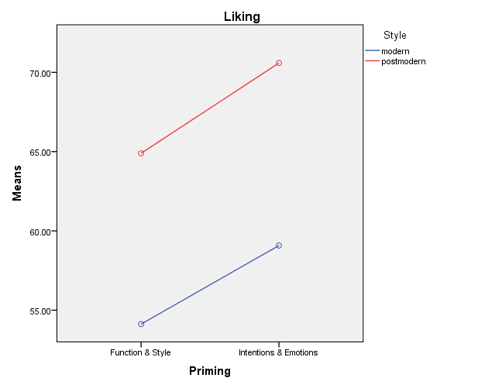
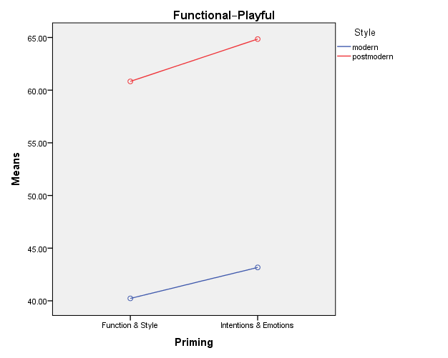
Empathie, Studie A Moderne Architektur: blau, Postmoderne Architektur: rot

Slide 30
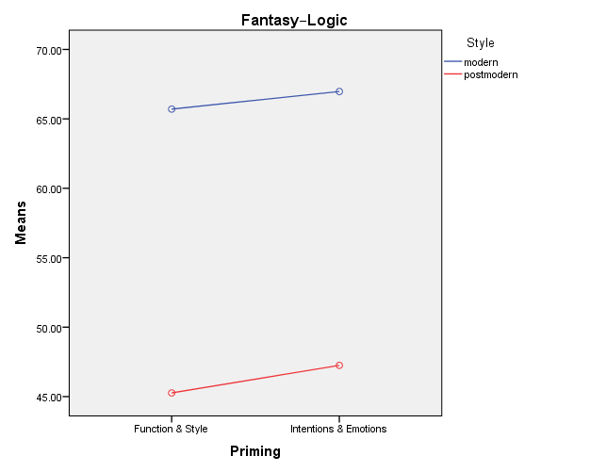
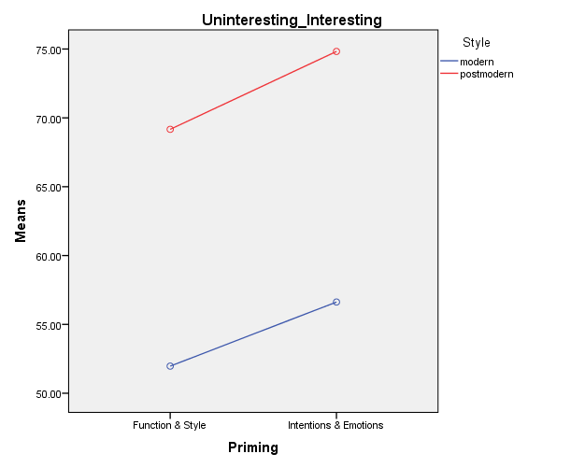
Empathie, Studie A Moderne Architektur: blau, Postmoderne Architektur: rot

Slide 31
Empathie-Studie B
4 barocke und 4 moderne Gebäude wurden gezeigt.
Teilnehmer wurden gebeten, die Stile auf den folgenden Skalen zu bewerten:
balanced – unbalanced
unpractical – practical
modesty – pride
detail – whole
reason – feeling
authority – democracy

Slide 32
Effekte in Studie B
 | Stil | Priming | Stil × Priming
balanced – unbalanced | Barock: balance; Modern: unbalanced |  | Modern × intentions & emotions: balanced
unpractical - practical | Barock: unpractical; Modern: practical | Absichten & Emotionen: practical | Modern × intentions & emotions: practical
modesty – pride | Barock: pride; Modern: modesty | Absichten & Emotionen: pride | Barock × intentions & emotions: pride
detail – whole | Barock: detail; Modern: whole
reason – feeling | Barock: feeling; Modern: reason |  | Modern × intentions & emotions: reason
authority - democracy | Barock: authority; Modern: democracy

Slide 33
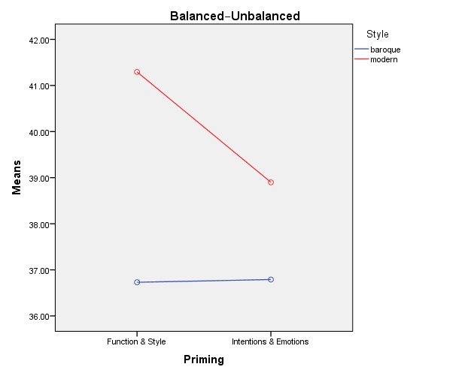
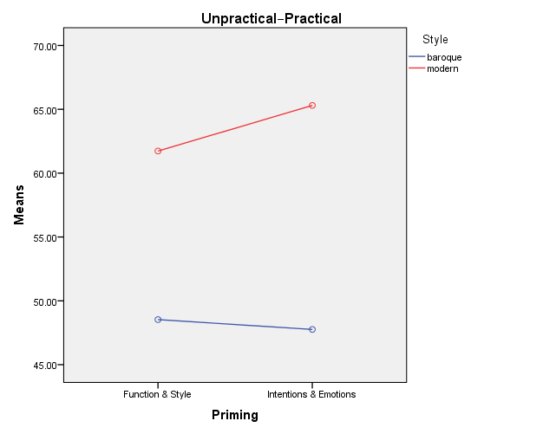
Empathie, Studie B Moderne Architektur: blau, Postmoderne Architektur: rot

Slide 34
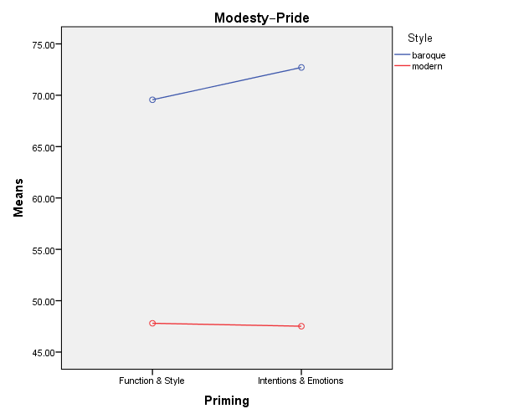
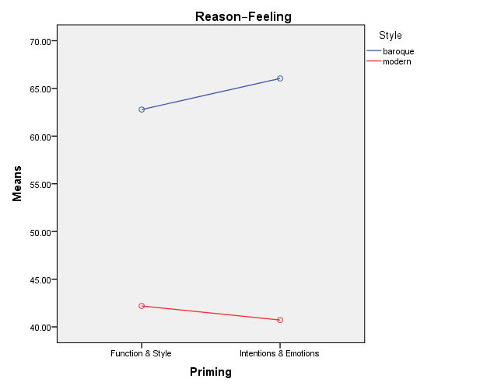
Empathie, Studie B Moderne Architektur: blau, Postmoderne Architektur: rot

Slide 35
Ergebnisse der Empathie-Studien
Bewertung wird beeinflusst, wenn zuvor nach den Emotionen und Intentionen gefragt wurde
Wichtig: es wurde keine zusätzliche Information gegeben, sondern nur
Vor allem die moderne Architektur wurde positiver bewertet
Besonders interessant: Stilistische Merkmale wurden genauer wahrgenommen!

Slide 36
Bibliography
Arnheim, Rudolf (1986), Style as a Gestalt Problem, in: New Essays on the Psychology of Art, 261-273.
Bartoli, Gabriella & Stefano Mastandrea (2009), Il nero è lugubre prima ancora di essere nero. L'espressività: teoria e ricerca. Roma: Monolite.
Casakin, Hernan & Stefano Mastandrea (2009), Aesthetic emotions and the evaluation of architectural design styles. http://www.academia.edu/230845/Aesthetic_Emotions_and_the_Evaluation_of_Architectural_Styles
Höfel, Lea & Thomas Jacobsen (2007b), Electrophysiological Indices of Processing Symmetry and Aesthetics: A Result of Judgment Categorization or Judgment Report? Journal of Psychophysiology 21, 1: 9–21.
Mastandrea, Stefano, Raffaele Cannovo and Gabriella Bartoli (2008), Aesthetic emotion and implicit evaluation.
M. Siefkes (2011), How artefacts get meanings: Material culture and imagination. Kodikas/Code 34, 3-4: 357-384
M. Siefkes (2012), „The semantics of artefacts: How we give meaning to the things we produce and use“. Image 07/2012, http://www.gib.uni-tuebingen.de/image?function=fnArticle&showArticle=218
Siefkes, Martin (in prep.), Empathy in Aesthetic Judgments of Architektur. Proving Weak Aesthetic Effects with Crowdsourcing. 20 p. [submitted to International Journal of Design]
Siefkes, Martin & Emanuele Ariell (in prep.), Cross-modal Influences on Aesthetic Judgment of Style.
Siefkes, Martin & Emanuele Arielli (in prep.), Experimental Investigations of Style. Berlin/New York: Lang

